Slide 1
1.10.2 MVOCit eli mikrobien tuottamat haihtuvat orgaaniset yhdisteet
1 H
3+12 DIAA

Slide 2
Saatteeksi opetusmateriaalin käyttöön
Opetusmateriaalin keskeisessä osassa ovat rakennuksissa esiintyvät biologiset epäpuhtaudet. Yksittäiset luennot käsittelevät mm. mikrobiologian perusasioita, homeita ja lahoja, erilaisten rakennusten tavanomaisia mikrobistoja, mikrobien ja erilaisten mikrobiepäpuhtauksien näytteenotto- ja analysointimenetelmiä sekä tulkintaohjeita. Mikrobit ovat esimerkkinä Sisäympäristön tutkimukset ja raportointi –osuudessa. Opetusmateriaali sisältää lisäksi yleistä tietoa sisäympäristöstä, kemiallisista epäpuhtauksista, terveydellisen merkityksen arvioinnista, sisäilman laadun hallinnasta korjausprosessissa sekä sisäilmasto-ongelmien hallinnasta yhteistyönä.
Materiaali on tarkoitettu oppilaitosten käyttöön ja sitä voidaan hyödyntää sekä täydennys- että tutkintokoulutuksissa, jotka pätevöittävät kosteus- ja homevaurioiden korjaushankkeissa mukana olevia asiantuntijoita (rakennusterveysasiantuntijat, sisäilma-asiantuntijat, kuntotutkijat, korjaussuunnittelijat ja korjaustyönjohtajat). Opetusmateriaalia voidaan hyödyntää kokonaisuutena tai yksittäisinä aihealueina. Jos materiaalista käytetään yksittäisiä sivuja tai taulukoita, on materiaalin alkuperäinen lähde aina ilmoitettava.
Opetusmateriaali on tehty kosteus- ja hometalkoiden käyttöön. Opetusmateriaalin sisältöä ovat koonneet ja muokanneet ja siitä vastaavat Marjut Reiman Työterveyslaitoksesta, Anne Hyvärinen Terveyden- ja hyvinvoinnin laitokselta sekä Hannu Viitanen.
Aineiston sisältöä saa muokata vain tekijöiden luvalla. Opetusmateriaalissa mahdollisesti olevista virheistä tai puutteista toivotaan palautetta suoraan tekijöille. Asialliset ja yksilöidyt korjausehdotukset huomioidaan seuraavan päivityksen yhteydessä.
Lisätietoa / palautteet:
Marjut Reiman Anne Hyvärinen Hannu Viitanen
marjut.reiman@ttl.fi anne.hyvarinen@thl.fi hannu.viitanen@luukku.com

Slide 3
Sisällysluettelo
1 Biologiset epäpuhtaudet
1.1 Johdanto sisäympäristökokonaisuuteen - opetussisältö
1.2 Mikrobiologian orientaatio
1.3 Mikrobiologian perusteet
1.4 Mikrobien elinkaari homehtuminen ja lahoaminen
1.5 Materiaalien ja pintojen mikrobisto
1.6 Puun homeet ja lahot
1.7 Rakenteiden vauriot ja vioittuminen
1.8.1 Ilman mikrobisto asunnoissa, kouluissa ja päiväkodeissa
1.8.2 Ilman mikrobisto tuotannollisissa ympäristöissä ja toimistoissa
1.9 Kosteusvauriorakennusten mikrobilajistoa
1.10.1 Mykotoksiinit
1.10.2 MVOCit
1.10.3 Endotoksiinit
1.10.4 Muut mikrobien rakennekomponentit
1.11 Muut sisäilman kannalta erityiset mikrobit
1.12 Punkit ja allergeenit
1.13 Sisätilojen tuholaiset
2 Kemialliset epäpuhtaudet – opetussisältö
3 Terveydellisen merkityksen arviointi – opetussisältö
4 Sisäympäristön tutkimukset ja raportointi
4.1 Tutkimusstrategian laatiminen
4.2 Näytteenotto mikrobiologisiin analyyseihin
4.3 Mikrobien analysointi
4.4 Mikrobien ohjearvot ja tulosten tulkinta
4.5 Riskinarviointi
4.6 Sisäympäristön tutkimukset ja raportointi
5 Sisäilman laadun hallinta korjausprosessissa
5.1 Homekorjaustyömaan kosteuden ja puhtauden hallinta – opetussisältö
5.2 Homekorjauksen työsuojelunäkökohdat – opetussisältö
5.3 Siivous- ja homesiivous
5.4 Rakenteiden toimivuus
6. Sisäilmasto-ongelmien hallinta yhteistyönä
6.1 Toimintamallit sisäilmasto-ongelmien ratkaisemisessa – opetussisältö
6.2 Sisäilmaryhmätoiminta – opetussisältö
6.3 Viranomaistoiminta ja yhteistyö – opetussisältö
6.4 Viestintä, ml. Riskiviestintä - opetussisältö

Slide 4
Sisäilman epäpuhtaudet ja terveyshaitat
Altistumisreitti yleensä hengitystiet
Hajuvalitukset → viihtyvyyshaitta → sensorinen ärsytys, jonka seurauksena yleisoireita päänsärkyä, väsymystä, pahoinvointia jne.
joillakin yhdisteillä on matala hajukynnys, johon vaikuttaa myös yksilön herkkyys
Silmien ja ylähengitysteiden ärsytysoireet (silmien vuotaminen, äänen käheytyminen, yskä jne.)
Astman oireilu/paheneminen
Erilaisten yhdisteiden seos saa aikaiseksi voimakkaamman ärsytysvaikutuksen kuin yksittäinen yhdiste

Slide 5
Sisäilman epäpuhtauksien määrittäminen
Poikkeava haju
Todennäköinen runsaspäästöinen lähde (esim. rakennusmateriaali, kalusteet)
Öljy-, polttoaine- tai kemikaalisäiliöitä pidetty rakennuksen sisätiloissa tai ulkopuolella rakennuksen välittömässä läheisyydessä (valumat maaperään)
Etsitään indikaattoriyhdisteitä haju- ja kosteusongelmien selvittämiseksi (esim. nikotiini tupakansavusta, MVOCit kosteus- ja mikrobivaurioista sekä viemärikaasuista)
Arvioidaan sisäilman laatua esim. korjaustöiden tai tulipalon jälkeen
Selvitetään liikenteen, energiantuotannon ja teollisuuden päästöjen kulkeutumista sisätiloihin.

Slide 6
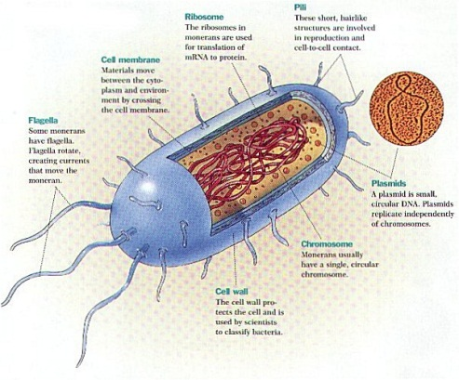
Mikrobien aineenvaihdunnasta
Primaarimetabolia → primaarit yhdisteet:
Sisältää kaikki tärkeät elintoiminnot (reaktiot ja rakenneosat), jotka ovat osa solun normaalia anabolista ja katabolista prosessia → kasvu, kehitys, ...
Primaarit yhdisteet: esim. sokerit, amonihapot, nukleotidit
Sekundaarimetabolia → sekundaariset yhdisteet:
Sisältää yhdisteet /toiminnot, joilla ei ole suoraa vaikutusta organismin hengissä pysymiseen
Sekundaariset yhdisteet: esim. antibiootit
→ sekundaarimetaboliitit ovat mikrobien elintilakilpailun ja puolustautumisen tulosta
Notes:
- Primary Metabolism. Metabolism is the term used to describe all of the chemical reactions and interactions that take place in a biological system. Primary metabolism encompasses reactions involving those compounds which are formed as a part of the normal anabolic and catabolic processes which result in assimilation, respiration, transport, and differentiation. These processes take place in most, if not all, cells of the organism. Common examples of primary compounds are sugars, amino acids, nucleotides etc
- Secondary Metabolism. A compound is classified as a secondary metabolite if it does not seem to directly function in the processes of growth and development. a popular example of secondary compounds are antibiotics
- many fungi express secondary metabolites to influence a competitive outcome (e.g. mycotoxins are produced to help a saprophytic fungus to penetrate a plant cell during growth

Slide 7
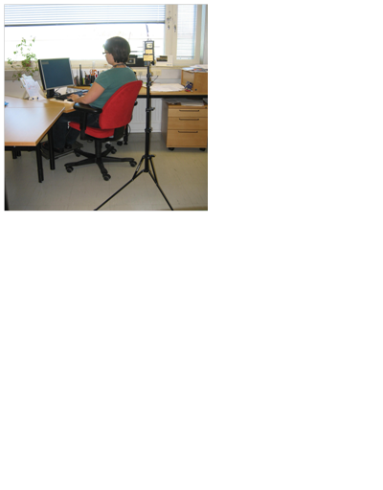
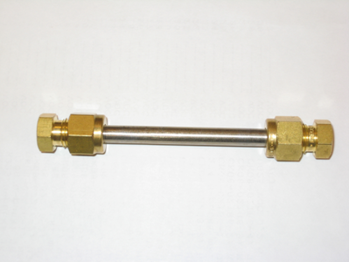
Mikrobi-VOC-yhdisteet (MVOC)
Mikrobien aineenvaihduntatuotteita, joita vapautuu mikrobikasvustosta
Esim. alkoholeja, ketoneja, aldehydejä ja orgaanisia happoja
Vaikka homeen tai maakellarin haju jokaiselle tuttu, hyviä indikaattoriyhdisteitä vain muutamia
Useimmilla yhdisteillä myös muita lähteitä, kuten rakennusmateriaalit
VOC-mittauksia ei tule käyttää mikrobikasvun toteamiseen
15.6.2016

Slide 8
Mikrobien haihtuvat aineenvaihduntatuotteet (MVOC = Microbial Volatile Organic Compounds)
Kaasumaisia epäpuhtauksia, joita sienet ja bakteerit muodostavat sivutuotteina aineenvaihdunnassaan.
Tunnetaan satoja yhdisteitä, joista osa on yhteisiä usealle mikrobiryhmälle tai- lajille.
Monet tekijät (kasvualusta ja –olosuhteet, kasvun vaihe) vaikuttavat aineenvaihduntatuotteiden koostumukseen.
Joillakin MVOCeilla on hyvin matala hajukynnys, jonka johdosta ihminen voi aistia homeen/kellarinhajua sisäympäristöissä.
jotkut haisevista yhdisteistä eivät ole VOCeja, vaan SVOCeja
MVOCit ja hengitystie/astmaoireet korreloivat toisiinsa (Kim et al. Indoor Air 17:153-163, 2007)
3-metyylifuraani, 3-metyyli-1-butanoli, dimetyylidisulfidi, 2-heptanoni, 1-okten-3-oli ja 3-oktanoni

Slide 9
Ehdotetut sisäilman referenssiarvot vanhoille toimistorakennuksille
Perustuvat 177 sisäilmaongelmista epäillyn toimistorakennuksen sisäilmatutkimuksiin
Soveltuvat toimistorakennuksille, joiden valmistumisesta tai tehdyistä korjauksista on kulunut aikaa vähintään 1 vuosi
Soveltuvat sisäilman laadun – ei terveydellisen haitan – arviointiin
Salonen H. et al. 2007
Epäpuhtaus | Hyvä taso (µg/m³) | Tavanomainen taso (µg/m³)
TVOC | alle 70 | alle 250
Useimmat yksittäiset VOCit | alle 7 | alle 25
Formaldehydi | alle 10 | alle 15
Ammoniakki | alle 12 | alle 25

Slide 10
MVOCit ja mikrobivauriorakennukset
Tutkimuksissa on havaittu vain yksittäistapauksissa pieniä tasoeroja MVOC-pitoisuuksissa homevaurioisten ja normaalien rakennusten välillä.
Useimmin kosteusvauriorakennuksista löydetyt yhdisteet (Majvik II):
3-metyylifuraani, 2-metyyli-1-propanoli, 3-metyyli-1-butanoli, 3-metyyli-2-butanoli, 2-pentanoli,1-okten-3-oli, 2-okten-1-oli, 3-oktanoli, 2-heksanoni, 2-heptanoni, 3-oktanoni, 2-metyyli-isoborneoli, 2-isopropyyli-3-metoksipyratsiini, geosmiini, dimetyylidisulfidi
Esimerkkejä poikkeavista pitoisuuksista kosteusvauriorakennuksia (Majvik II):
geosmiini, 3-metyylifuraani ja 3-oktanoli > 0,2 µg/m³
dimetyylidisulfidi > 0,05 µg/m³

Slide 11
MVOCit ja tulosten tulkinta
MVOCeilla voi olla myös muita lähteitä: esim. kostuneet rakennusmateriaalit (kostunut puu → terpeenit), elintarvikkeet (pyratsiinit, pyridiinit), liikenne (tolueeni, ksyleenit) ja pesuaineet (etikkahappo).
Kostuneiden materiaalien ja rakennustuotteiden kemialliset reaktiot voivat myös tuottaa MVOCeja
esim. PVC-matto/liima ja märkä betoni → 2-etyyli-1-heksanoli
Ns. MVOC-analytiikkaa voidaan käyttää kostuneitten rakenteiden havaitsemiseen tai poikkeavien hajujen tunnistamiseen, mutta mikrobivaurioiden varmentaminen sen avulla on erittäin vaikeaa.

Slide 12
Näytteenotto
Ilmasta (standardi ISO 16000-6:2004)
Aktiivi- tai passiivikeräys esim. Tenax adsorbenttiputkeen
Materiaalista
FLEC (standardi ISO 16000-10:2006, vertailu M1-luokitukseen)
Kupumenetelmä (ehjä materiaali tai viilto; ei ole olemassa viitearvoja)
Materiaalipala (10x10 cm, ruokalusikallinen)
Ilmanäyte ja materiaalinäyte samanaikaisesti!

Slide 13
Millaisia mittauspisteitä ja mittausajankohta
Tilan edustavuus
tilan laajuus ja tilojen eroavuus (materiaalit, toiminta)
tarvittaessa vertailunäyte
Hetkellinen vai pitkäkestoinen mittaus
suuri-pieni TVOC, mahdolliset MVOCit
Ilmanvaihto
auki/kiinni/puoliteholla (aamulla, päivällä vai yöllä)
Asiantuntijan vastuu
riittävästi näytteitä luotettavan tuloksen saamiseksi
kustannustehokkuus

Slide 14
Taustatietolomakkeen käyttö tärkeää tulosten tulkinnan helpottamiseksi!
Mittauksen syy
Mittauskohde
Rakennuksen historia
Remontit
Rakennusmateriaalit
Sisustus
Elintarvikkeet ja ruuanvalmistus sekä jätteiden säilytys
Ihmisten ja eläinten läsnäolo
Tupakointi
Siivoukset ja vahaukset
Ikkuna/ovituuletukset
Ilmanvaihtotapa ja ilmanvaihtokerroin

Slide 15
Mittauspöytäkirjan pito
Analyysilaboratoriolle välttämättömät tiedot:
mittauskohde, päivämäärä
mittaaja
näytteen numero
pumpun tyyppi ja kalibrointitiedot (virtausnopeus)
näytteen keräysaika
kerätty ilmamäärä
haluttu analyysi
vastaus- ja laskutusosoite

